Slide 1

Быстрая сортировка

Slide 2
Виды
Алгоритм сортировки | Лучший случай | Средний случай | Худший случай
Пузырьковая сортировка | O(n) | O(n²) | O(n²)
Сортировка вставками | O(n) | O(n²) | O(n²)
Сортировка выбором | O(n²) | O(n²) | O(n²)
Быстрая сортировка | O(n log n) | O(n log n) | O(n²)
Сортировка слиянием | O(n log n) | O(n log n) | O(n log n)

Slide 3
Быстрая сортировка
Быстрая сортировка относится к алгоритмам сортировки. Она работает намного быстрее сортировки выбором и часто применяется в реальных программах. Быстрая сортировка также основана на стратегии «разделяй и властвуй».
Какой будет базовый случай?

Slide 4
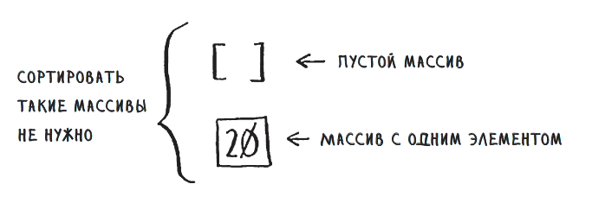
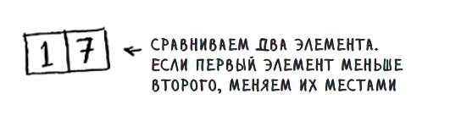
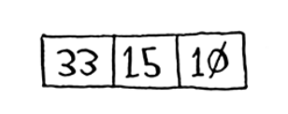
Базовый случай
Пустые массивы и массивы, содержащие всего один элемент, станут базовым случаем. Такие массивы можно просто возвращать в исходном виде — сортировать ничего не нужно. А что с массивами бОльшего размера?

Slide 5
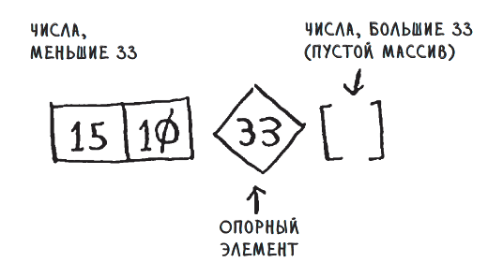
Разделение
Мы используем стратегию «разделяй и властвуй». Следовательно, массив должен разделяться до тех пор, пока мы не придем к базовому случаю. Алгоритм быстрой сортировки работает так: сначала в массиве выбирается элемент, который называется опорным. После мы находим элементы, меньшие опорного, и элементы, бОльшие
опорного.
Этот процесс называется разделением
Если бы подмассивы были отсортированы, то их можно было бы объединить в порядке «левый подмассив - опорный элемент — правый подмассив» и получить отсортированный массив.
[10, 15] + [33] + [] = [10, 15, 33]

Slide 6
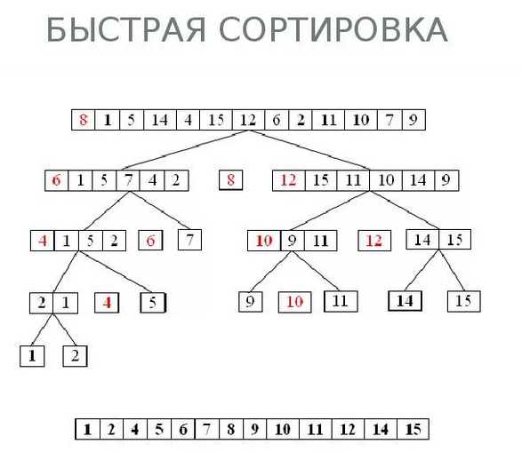
Pivot
Опорный элемент в быстрой сортировке называется Pivot, потому что он служит «поворотным элементом» в процессе алгоритма.

Slide 7
3-way quicksort
3-way quicksort (трёхсторонняя быстрая сортировка) — это модификация обычной быстрой сортировки, которая эффективнее работает, когда в списке есть много одинаковых элементов.

Slide 8
Причина худшего случая
Причина квадратичной сложности
Квадратичное время возникает, когда на каждом шаге разбиения выбранный опорный элемент делит массив крайне неравномерно: одна часть содержит только один элемент, а другая — все остальные (n−1). То есть, если каждый раз опорный элемент оказывается либо самым маленьким, либо самым большим в текущем подмассиве.
Примеры входных данных, приводящих к худшему случаю:
- Массив уже отсортирован по возрастанию или убыванию, если опорный элемент выбирается как первый или последний элемент
- Все элементы массива равны, и опорный элемент всегда выбирается одинаково.

Slide 9
Начнём
- Имеется массив чисел. Необходимо отсортировать массив с помощью быстрой сортировки
Визуализация
Задача
Задача
Задача 2

Slide 10
Quickselect
Quickselect — это алгоритм выбора, который используется для поиска k-го по величине (или k-го по порядку) элемента в неотсортированном списке, также известного как k-й порядковый статистик. Алгоритм был разработан Тони Хоаром и иногда называется алгоритмом выбора Хоара.
Принцип работы quickselect похож на быструю сортировку: выбирается опорный элемент (pivot), и список разбивается на две части — элементы меньше опорного и элементы больше опорного. Однако в отличие от быстрой сортировки, которая рекурсивно сортирует обе части, quickselect рекурсивно обрабатывает только ту часть, в которой находится искомый элемент. Это снижает среднюю временную сложность алгоритма с O(nlog⁡n)O(nlogn) (как у быстрой сортировки) до O(n), хотя в худшем случае сложность может достигать O(n2)
Задача: Найти 4 и 2 по величине элемент
quickselect([3,2,3,1,2,4,5,5,6], 4) # 3
quickselect([3,2,1,5,6,4], 2) # 2

